Slide 1
Bài 6 LƯU TRỮ VÀ CHIA SẺ TỆP TIN TRÊN INTERNET

Slide 2
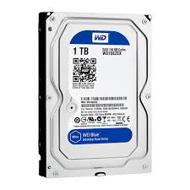
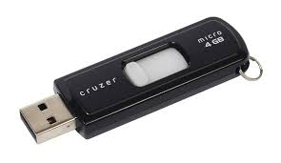
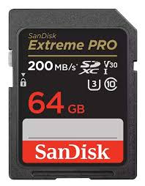
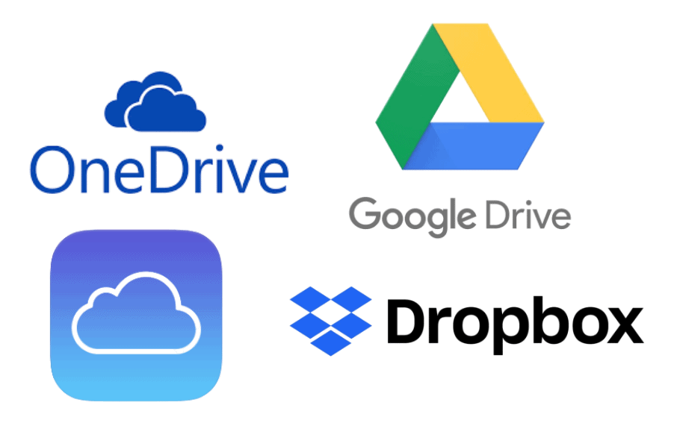
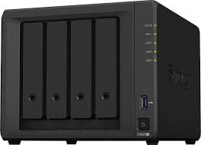
Dữ liệu có thể được lưu trữ ở đâu?
Lưu trữ đám mây
Thiết bị lưu trữ vật lý
Vậy chúng ta cùng nhau tìm hiểu về những thiết bị lưu trữ vừa biết nhé !!!

Slide 3
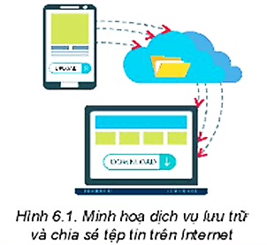
1. LƯU TRỮ VÀ CHIA SẺ TỆP TIN TRÊN INTERNET - Ổ ĐĨA TRỰC TUYẾN
Hình 6.1 minh họa tính năng cơ bản của một dịch vụ lưu trữ và chia sẻ tệp tin trên internet. Các em hãy quan sát thảo luận nhóm và đưa ra mô tả các tính năng đó. Từ đó cho biết tại sao dịch vụ lưu trữ và chia sẻ tệp tin trên internet còn được gọi là dịch vụ “Lưu trữ đám mây”?

Slide 4
1. LƯU TRỮ VÀ CHIA SẼ TỆP TIN TRÊN INTERNET - Ổ ĐĨA TRỰC TUYẾN
Dịch vụ lưu trữ và chia sẻ tệp tin trên internet gọi là dịch vụ “Lưu trữ đám mây”
Những tính năng cơ bản:
- Tải tệp lên ổ đĩa trực tuyến
- Tạo mới và quản lí thư mục, tệp trên ổ đĩa trực tuyến
- Chia sẻ thư mục và tệp.
Dịch vụ lưu trữ và chia sẻ tệp tin trên internet được gọi là "Lưu trữ đám mây" vì người dùng không biết cụ thể dịch vụ ấy được triển khai cụ thể ở đâu ngoài việc hình dung đâu đó trên mạng, vốn thường được gọi theo cách ẩn dụ trên “đám mây”

Slide 5
Các dịch vụ lưu trữ đám mây
Google Drive của Google
OneDrive của Microsoft
iCloud của Apple
Dropbox của Dropbox
…

Slide 6
Thảo luận nhóm để chỉ ra một vài ưu điểm và nhược điểm của việc lưu trữ và chia sẻ tệp trên Intemet.
Ưu điểm
Linh hoạt
Tin cậy
Chi phí rẻ
Nhược điểm
Cần kết nối mạng

Slide 7
2. THỰC HÀNH: LƯU TRỮ VÀ CHIA SẺ TỆP TIN TRÊN Ổ ĐĨA TRỰC TUYẾN

Slide 10
1. Thực hành tải thêm các tệp từ máy tính lên ổ đĩa trực tuyến:
Bước 1: Mở trình duyệt web và truy cập vào dịch vụ ổ đĩa trực tuyến bạn muốn sử dụng.
Ví dụ: Nếu bạn sử dụng Google Drive, hãy truy cập vào drive.google.com. Nếu bạn sử dụng Dropbox, hãy truy cập vào dropbox.com.
Bước 2: Đăng nhập vào tài khoản của bạn.
Sử dụng tên đăng nhập và mật khẩu để đăng nhập vào tài khoản của bạn.
Bước 3: Tìm nút "Tải lên" hoặc "Upload".
Nút này thường có biểu tượng mũi tên hướng lên hoặc có chữ "Tải lên".
Bước 4: Chọn tệp bạn muốn tải lên.
Bạn có thể chọn một hoặc nhiều tệp cùng lúc.
Bước 5: Chờ quá trình tải lên hoàn tất.
Thời gian tải lên tùy thuộc vào kích thước tệp và tốc độ internet của bạn.
Bước 6: Kiểm tra lại các tệp đã tải lên.
Đảm bảo rằng các tệp đã được tải lên thành công và có thể mở được.

Slide 11
2. Chia sẻ một vài tệp cho các bạn trong nhóm với chế độ chia sẻ khác nhau và kiểm tra sự khác biệt giữa các chế độ chia sẻ đó:
Bước 1: Chọn tệp bạn muốn chia sẻ.
Nhấp chuột phải vào tệp và chọn "Chia sẻ" hoặc "Share".
Bước 2: Nhập địa chỉ email của những người bạn muốn chia sẻ.
Bạn có thể nhập nhiều địa chỉ email cùng lúc.
Bước 3: Chọn chế độ chia sẻ.
Các dịch vụ ổ đĩa trực tuyến thường cung cấp các chế độ chia sẻ sau:
Chỉ xem (View only): Người nhận chỉ có thể xem tệp, không thể chỉnh sửa.
Nhận xét (Comment): Người nhận có thể xem và nhận xét về tệp.
Chỉnh sửa (Edit): Người nhận có thể xem, nhận xét và chỉnh sửa tệp.
Bước 4: Gửi lời mời chia sẻ.
Nhấp vào nút "Gửi" hoặc "Send".
Bước 5: Kiểm tra sự khác biệt giữa các chế độ chia sẻ.
Yêu cầu bạn bè của bạn thử truy cập tệp với các chế độ chia sẻ khác nhau.
Quan sát những gì họ có thể làm với mỗi chế độ.

Slide 12
Lưu ý:
Các bước thực hiện có thể hơi khác nhau tùy thuộc vào dịch vụ ổ đĩa trực tuyến bạn sử dụng.
Hãy đảm bảo rằng bạn đã đăng nhập vào tài khoản của mình trước khi thực hiện các bước trên.
Nếu bạn gặp bất kỳ vấn đề nào, hãy tham khảo tài liệu hướng dẫn của dịch vụ ổ đĩa trực tuyến bạn đang sử dụng.

Slide 14
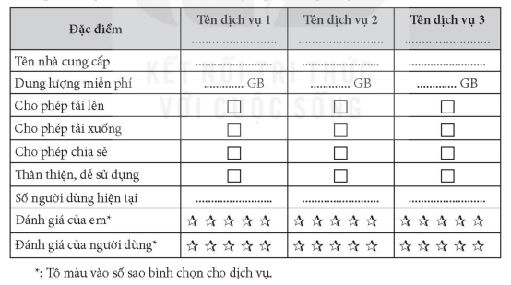

Slide 15
1. So sánh các dịch vụ lưu trữ trực tuyến:
Bước 1: Chọn hai dịch vụ lưu trữ trực tuyến để so sánh.
Ngoài Google Drive và Dropbox, bạn có thể chọn các dịch vụ khác như OneDrive, iCloud, Mega, pCloud,...
Bước 2: Tìm hiểu thông tin về các dịch vụ.
Truy cập trang web của từng dịch vụ để tìm hiểu về các đặc điểm sau:
Tên nhà cung cấp: Tên của công ty cung cấp dịch vụ.
Dung lượng miễn phí: Dung lượng lưu trữ miễn phí mà dịch vụ cung cấp.
Cho phép tải lên: Loại tệp và kích thước tệp tối đa được phép tải lên.
Cho phép tải xuống: Tốc độ tải xuống và các giới hạn tải xuống (nếu có).
Cho phép chia sẻ: Các tùy chọn chia sẻ tệp và thư mục.
Thân thiện, dễ sử dụng: Đánh giá giao diện và trải nghiệm người dùng.
Số người dùng hiện tại: Ước tính số lượng người dùng đang sử dụng dịch vụ.
Bước 3: Lập bảng so sánh.
Tạo một bảng với các cột tương ứng với các đặc điểm đã liệt kê ở trên.
Điền thông tin vào bảng.
Bình chọn số sao (từ 1 đến 5) cho từng dịch vụ dựa trên mức độ hài lòng của bạn về từng đặc điểm.

Slide 16
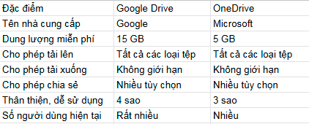

Slide 17
2. Khám phá và chia sẻ các chức năng khác của ổ đĩa trực tuyến:
Bước 1: Khám phá các chức năng của ổ đĩa trực tuyến.
Ngoài các chức năng cơ bản như tải lên, tải xuống và chia sẻ, các dịch vụ ổ đĩa trực tuyến thường cung cấp nhiều chức năng hữu ích khác, chẳng hạn như:
Tạo và chỉnh sửa tài liệu trực tuyến.
Đồng bộ hóa tệp giữa các thiết bị.
Sao lưu dữ liệu.
Quét virus.
Cộng tác làm việc nhóm.
Bước 2: Sử dụng các chức năng đã khám phá.
Thử nghiệm các chức năng này để hiểu rõ hơn về cách chúng hoạt động.
Bước 3: Chia sẻ và thảo luận với bạn bè.
Chia sẻ những khám phá của bạn với bạn bè.
Thảo luận về những ưu và nhược điểm của từng chức năng.

Slide 18
Google Drive:
Tên nhà cung cấp: Google.
Dung lượng miễn phí: 15 GB.
Cho phép tải lên: Có.
Cho phép tải xuống: Có.
Cho phép chia sẻ: Có.
Thân thiện, dễ sử dụng: Có.
Số người dùng hiện tại: Không có số liệu cụ thể.
Đánh giá của người dùng (số sao trung bình): Tùy thuộc vào đánh giá cá nhân.

Slide 19
OneDrive:
Tên nhà cung cấp: Microsoft.
Dung lượng miễn phí: 5 GB.
Cho phép tải lên: Có.
Cho phép tải xuống: Có.
Cho phép chia sẻ: Có.
Thân thiện, dễ sử dụng: Có.
Số người dùng hiện tại: Không có số liệu cụ thể.
Đánh giá của người dùng (số sao trung bình): Tùy thuộc vào đánh giá cá nhân.

Slide 20
iCloud:
Tên nhà cung cấp: Apple.
Dung lượng miễn phí: 5 GB.
Cho phép tải lên: Có.
Cho phép tải xuống: Có.
Cho phép chia sẻ: Có.
Thân thiện, dễ sử dụng: Có.
Số người dùng hiện tại: Không có số liệu cụ thể.
Đánh giá của người dùng (số sao trung bình): Tùy thuộc vào đánh giá cá nhân.

Slide 21
Dropbox:
Tên nhà cung cấp: Dropbox, Inc.
Dung lượng miễn phí: 2 GB.
Cho phép tải lên: Có.
Cho phép tải xuống: Có.
Cho phép chia sẻ: Có.
Thân thiện, dễ sử dụng: Có.
Số người dùng hiện tại: Không có số liệu cụ thể.
Đánh giá của người dùng (số sao trung bình): Tùy thuộc vào đánh giá cá nhân.

